Slide 1
IT 1
Datasikkerhet og nettvett

Slide 2
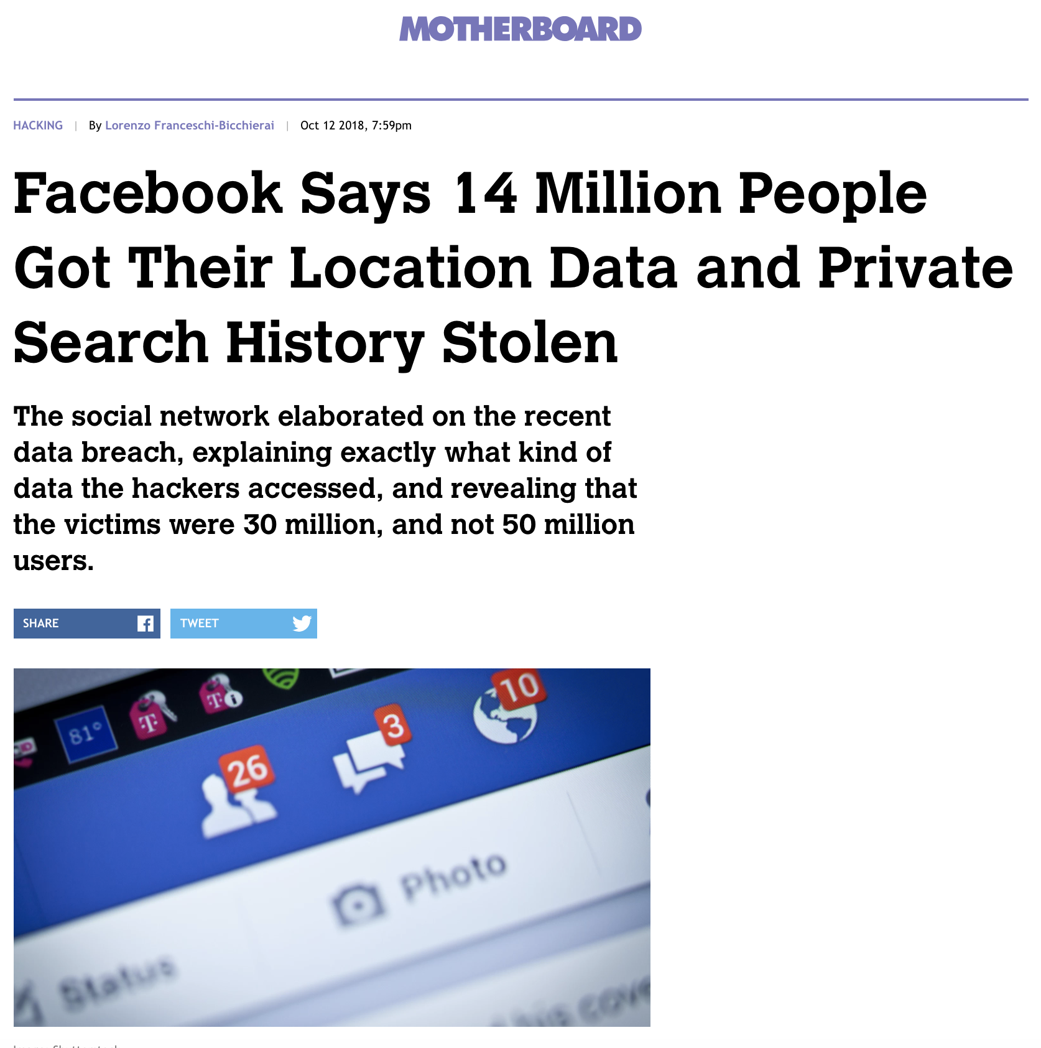
Facebook-hack 2018
https://motherboard.vice.com/en_us/article/d3qejz/facebook-hack-13-million-victims-search-history

Slide 3
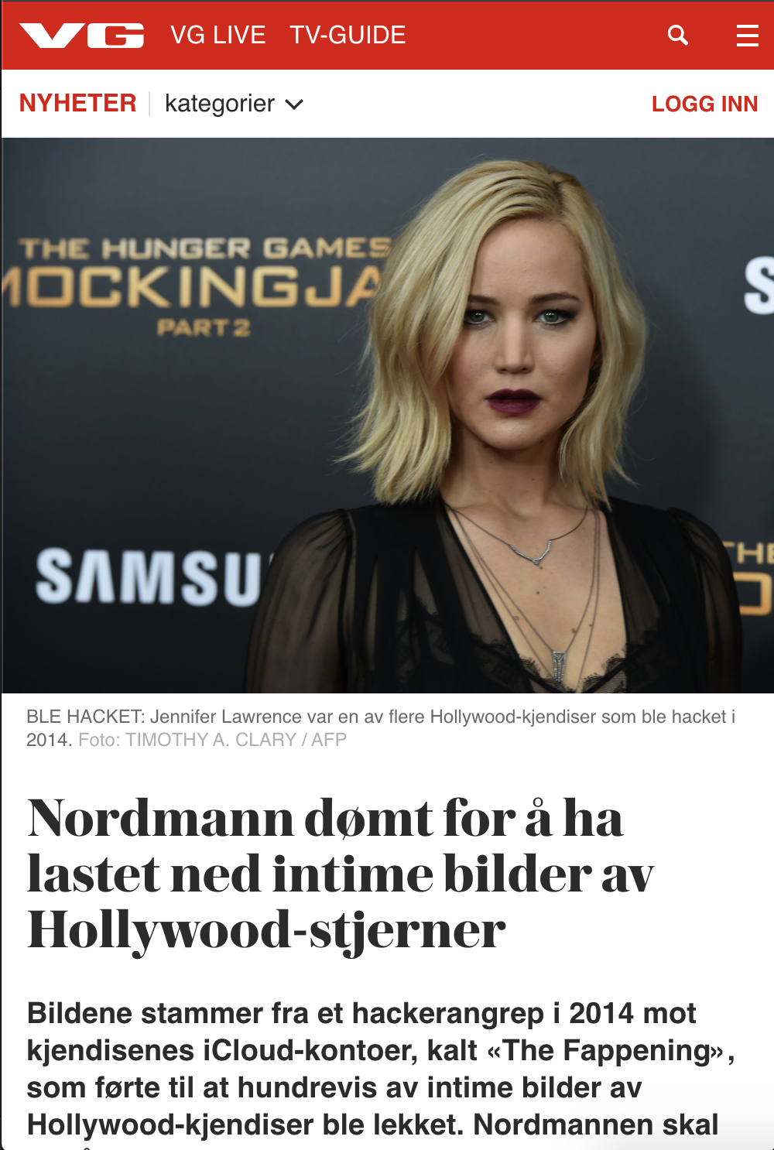
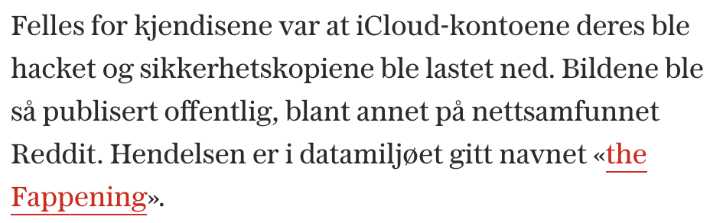
iCloud-hack 2014

Slide 4
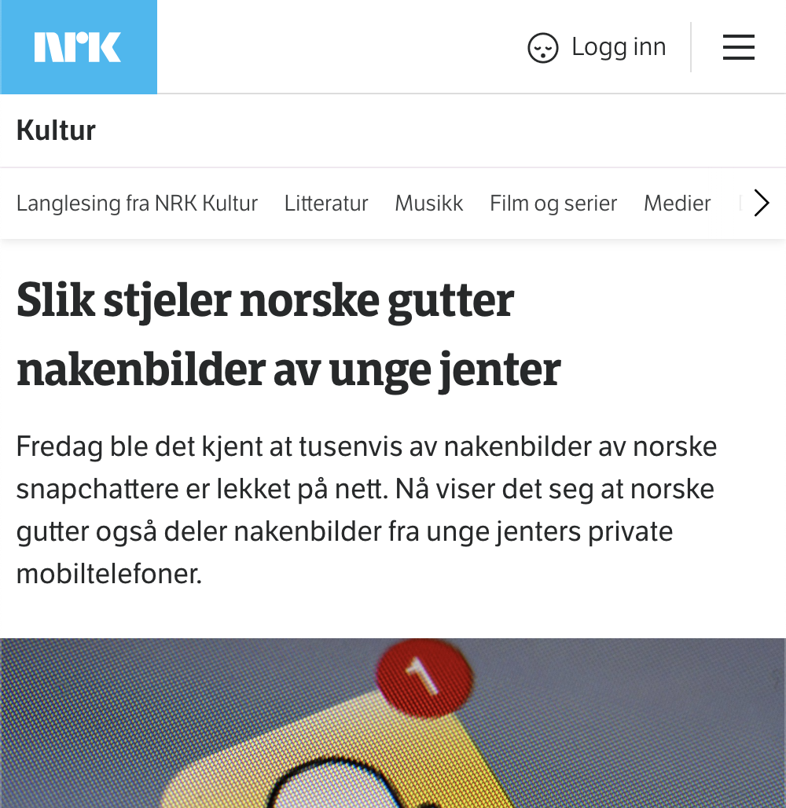
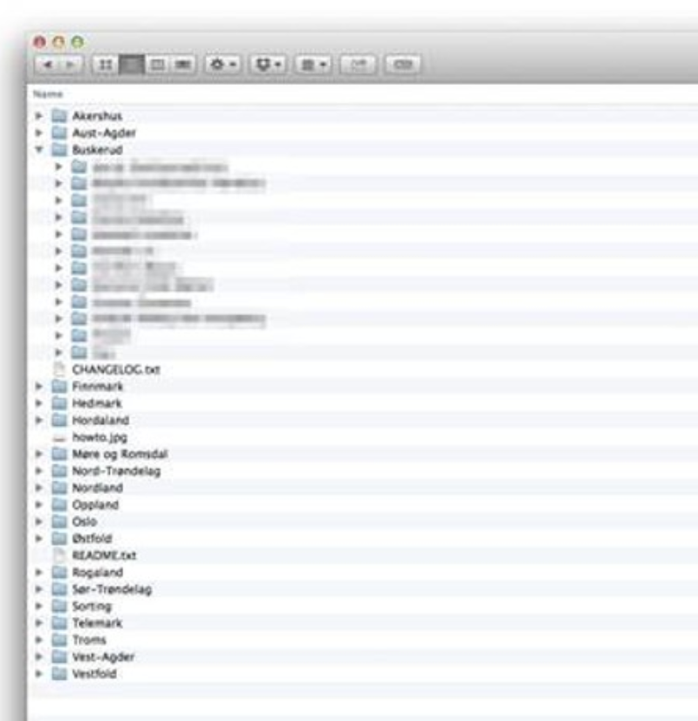
https://www.nrk.no/kultur/norske-jenters-icloud-er-hacket-1.11980353

Slide 5
Hvordan unngå å bli hacket i 2019?

Slide 6
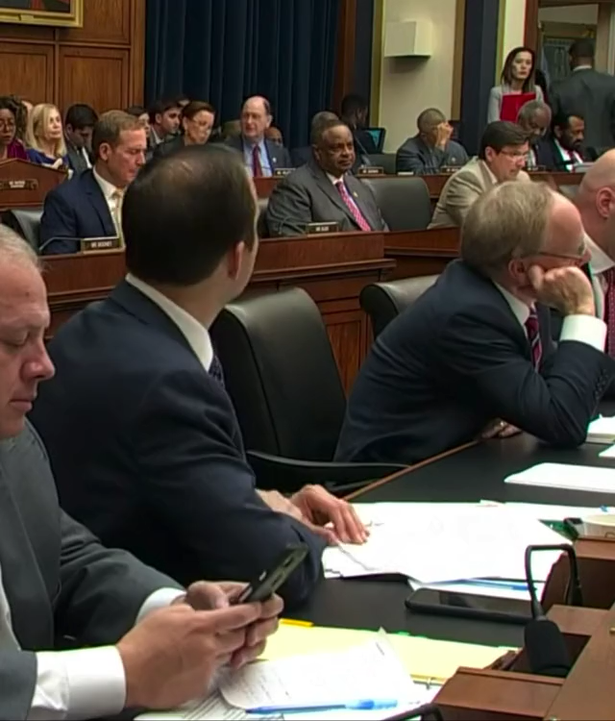
Analoge tiltak

Slide 7
Analoge tiltak

Slide 8
Analoge tiltak

Slide 9
Digitalt
Passord
https://thorcc.github.io/Passordsjekker/
https://www.passwordrandom.com/most-popular-passwords
https://github.com/0301/ordliste
https://haveibeenpwned.com/Passwords

Slide 10
1. Passord
Ikke bruk samme passord flere steder!
Der det er mulig bruk en lang setning
Eks: Skisporten er et heidundrende dårlig tiltak for folk flest!
Ellers bør du bruke tegn, tall, små og store bokstaver
Aldri del passordet ditt med noen

Slide 11
1. Passord
Passwordmanager
https://www.lastpass.com/
https://1password.com/

Slide 12
2. Bruk ad-blocker
Chrome:
https://chrome.google.com/webstore/detail/ublock-origin/cjpalhdlnbpafiamejdnhcphjbkeiagm?hl=no

Slide 13
2. Bruk ad-block
hl=no

Slide 14
3. – Hold alt oppdatert
Oppdater alt – alltid
dvs: pc, mobil, apper

Slide 15
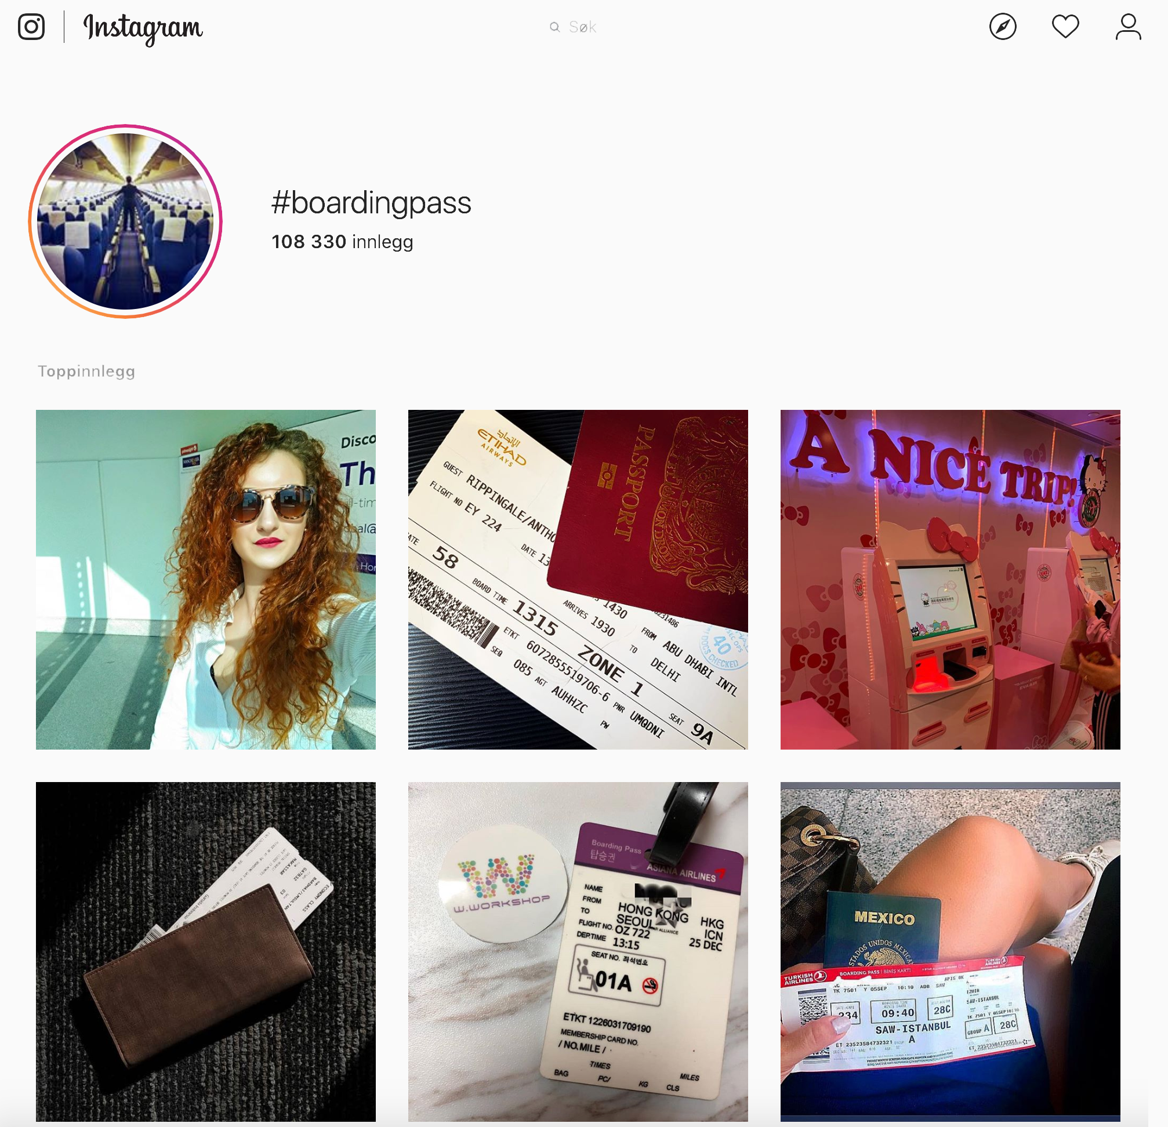
4. – Ikke del alt på internett

Slide 16
https://haveibeenpwned.com/

Slide 17
Oppgave
Sjekk om du er blitt hacket på https://haveibeenpwned.com/

Slide 18
Nettside om datasikkerhet – oppgave
Dere skal lage en underside på nettstedet ditt om digital samtid hvor dere gir ni tips til tiltak man burde gjøre for å sikre seg på nett. Hvert tips skal ha et lite avsnitt med teskt.
Tipsene skal være illustrert med bilder, og siden skal inneholde en grid.
Ressurser/kilder
Nettvett.no
The Motherboard Guide to Not Getting Hacked
https://motherboard.vice.com/en_us/article/d3devm/motherboard-guide-to-not-getting-hacked-online-safety-guide

Slide 19
Ressurser/kilder
Nettvett.no
The Motherboard Guide to Not Getting Hacked
https://motherboard.vice.com/en_us/article/d3devm/motherboard-guide-to-not-getting-hacked-online-safety-guide

